Slide 1
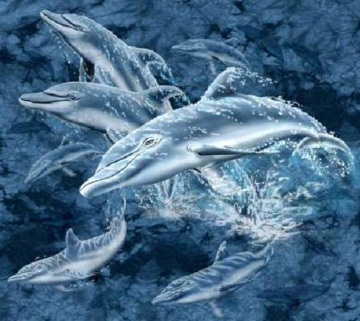
Гидросфера
Начать тест
Использован шаблон создания тестов в PowerPoint

Slide 2
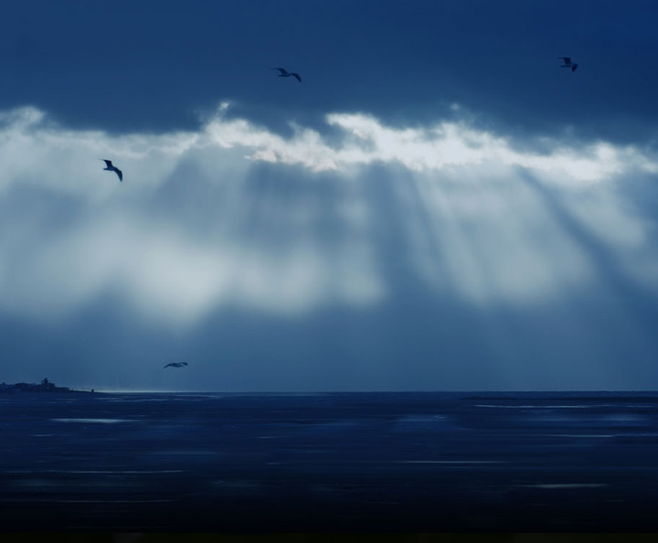
Верно: 13 Ошибки: 4 Отметка: 3
Верно: 10
Ошибки: 0
Отметка: 5
Время: 0 мин. 39 сек.
исправить
Изображения скопированы в сети интернет. Сайт yandex.ru (картинки)

Slide 3
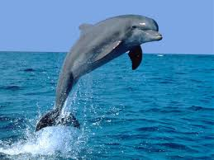
Главным источником атмосферной влаги является…
Мировой океан
водяной пар
поверхность рек и озер
Атамановка 2013год

Slide 4
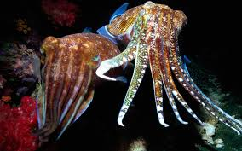
Воды Мирового океана имеют ... происхождение
биологическое
мантийное
космическое
Атамановка 2013год

Slide 5
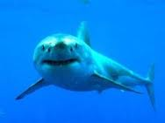
Зависимость температуры океанской воды от географической широты более всего заметна...
на глубине 500 м
у поверхности воды
у дна

Slide 6
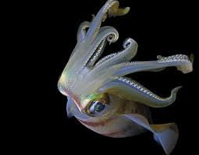
Наиболее высокая соленость океанских вод характерна для ... широт
тропических
экваториаль-
ных
умеренных
Атамановка 2013год

Slide 7
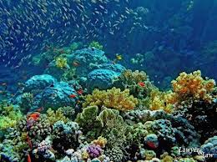
Если двигаться в направлении от экватора к полюсам, то температура придонных вод ...
повышается
не изменяется
понижается
Атамановка 2013год

Slide 8
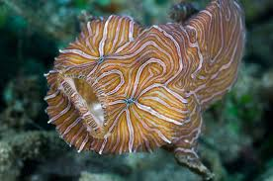
Температура Северо-Атлантического течения, по сравнению с холодным Канарским, ...
выше
ниже
такая же
Атамановка 2013год

Slide 9
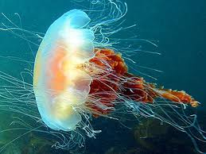
Основная причина возникновения поверхностных течений в Мировом океане — ...
постоянные ветры
подводные землетрясения
различия в температуре воды
Атамановка 2013год

Slide 10
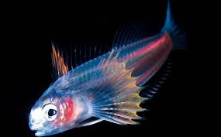
Наиболее заселенной частью Мирового океана является ...
ложе
материковый склон
шельф
Кривенко Татьяна Владимировна МОУ СОШ № 33 г. Волгоград 2013год

Slide 11
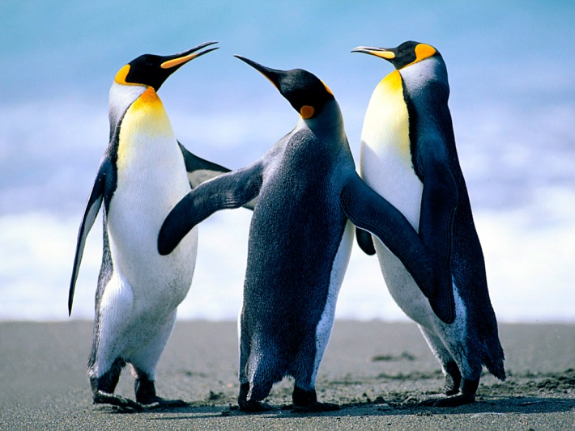
Как называются ветры, которые дуют от
тропиков к экватору?
пассаты
бриз
западные ветры
Атамановка 2013год

Slide 12
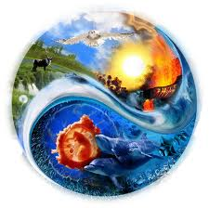
Солёность воды измеряется:
в миллилитрах
в милях
в промилле
Атамановка 2013год

